Slide 1

Знаходження невідомого множника. Властивості множення
Математика
3 клас
Розділ 1. Повторення вивченого в 2 класі
Урок 13

Slide 2



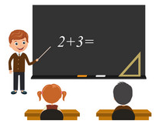



Налаштування на урок
Вправа «Очікування»
Вибери смайл, що відповідає твоєму очікуванню.
Сядьте, діти, всі рівненько.
Усміхніться всі гарненько,
Настрій на урок візьмемо,
Й працювати розпочнемо.
Усе буде добре!
Я впораюсь!
Я зможу!
Я виконаю!
Я вивчу!
Я зрозумію!

Slide 3
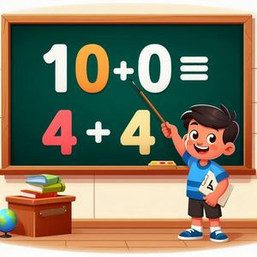
Перевірка домашніх вправ
На сторінці 17-18 задачу № 99
та розв’язати вирази № 100
Повторити таблицю множення на 2,3,4

Slide 4
План уроку
Множення і ділення на 1
Усні обчисле-ння на множення і ділення
Розв’язання задач
Обчислення буквених виразів

Slide 5
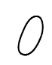
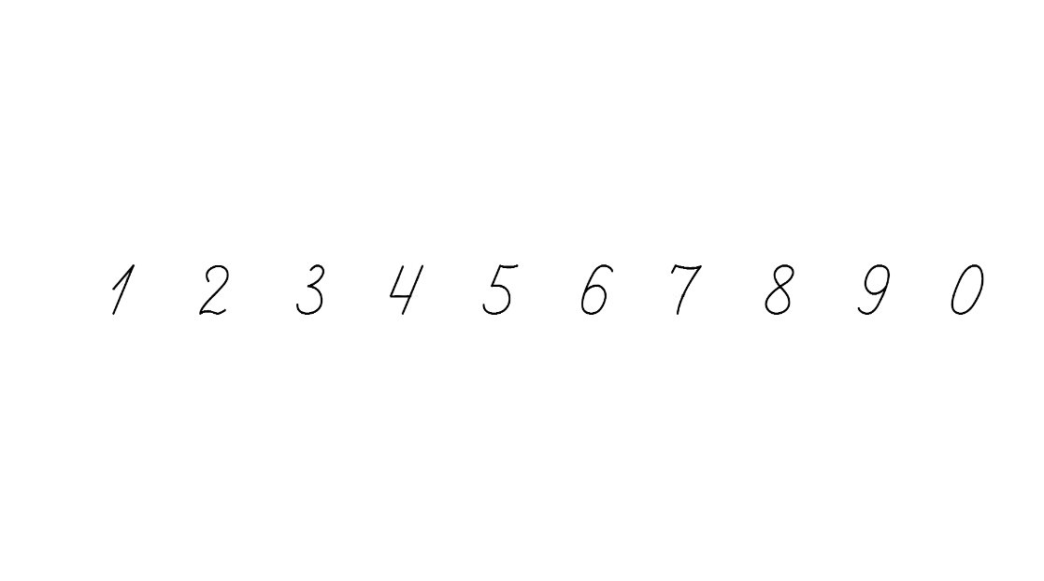

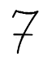

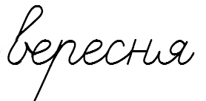

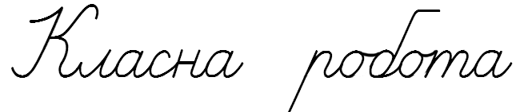
Хвилинка каліграфії
20
31
42
53
64
75
86
97
Запиши всі двоцифрові числа, у яких
кількість десятків на 2 більша від кількості одиниць.
Підкресли парні числа
Підручник
Ст.18 №101

Slide 6
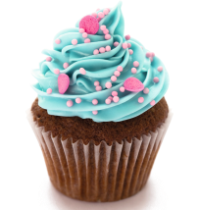
Усні обчислення
Як знайти невідомий множник? Назви числа пропущені у таблиці.
Множник | 8 | 6 | 3 | 10 | 9 | 3 | 3
Множник | 3 | 3 | 5 | 3 | 3 | 7 | 4
Добуток | 24 | 18 | 15 | 30 | 27 | 21 | 12

Slide 7

Віднови рівності
4
5
4·__= 16
4·__= 20
6
__· 4 =24
8
7
9
__· 4=32
__· 4=28
4 ·__= 36

Slide 8
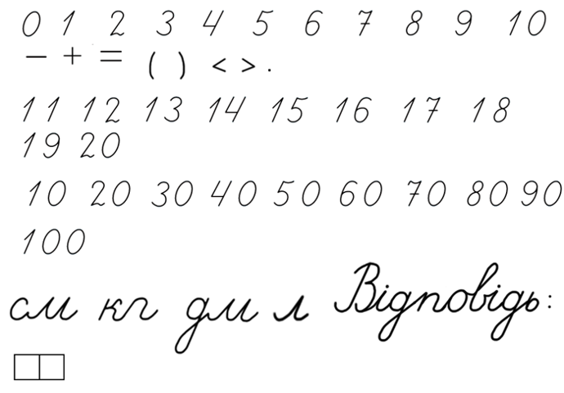

(
)
:
·
:
Розв’яжи вирази
:
:
·
:
:
·
(
·
)
:
·
:
:
·
·
(
:
)
:
·
Підручник
Ст.18 №105

Slide 9

(
)
:
·
:
Пригадай правила множення і ділення на 1
а · 1= а а : 1= а а : а = 1
·
·
:
(
)
:
·
:
·
:
(
:
)
:
Підручник
Ст.18 №105

Slide 10

Знайди значення буквеного виразу с : 1 + 28,
якщо с =43, с = 67, с =15.
с : 1+ 28,
якщо с = 43, то с : 1+28 =
43 : 1+28 =
71
якщо с = 67, то с : 1+28 =
67 : 1+ 28 =
95
якщо с = 15, то с : 1+28 =
15 : 1+28=
43

Slide 11
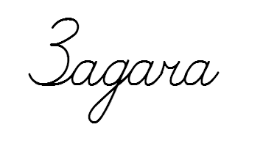
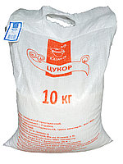
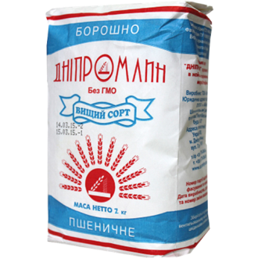
·
:
Розв’яжи задачу 108 виразом
Купили 2 пакети борошна, по 1 кг в кожному, й 1 мішечок цукру масою 10 кг. Яка маса всієї покупки?
Борошно – 2п. по 1кг
Цукор – 10 кг
?кг
1 ∙ 2
1 ∙ 2
+ 10 =
12 (кг)
маса покупки 12 кг.
Підручник
Ст.19 №108

Slide 12
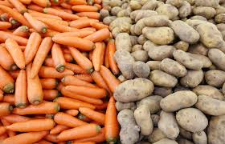
Розв’яжи задачу
У їдальню привезли мішок картоплі масою 35 кг і 6 сіток моркви, масою 3 кг кожна. Чого привезли більше - картоплі чи моркви? На скільки кілограмів більше?
К – 35кг
М – 6с. по 3кг
На ?кг
1) 3 ∙ 6 =
18 (кг) моркви.
2) 35 – 18 =
17 (кг)
на 17 кг більше привезли картоплі.
Ст.19 №109

Slide 13

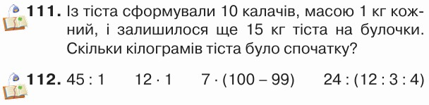
Домашнє завдання
На сторінці 19 задачу № 111
та розв’язати вирази № 112
Повторити таблицю множення на 2,3,4

Slide 14


Рефлексія. Вправа «Мікрофон»
Як знайти невідомий множник?
Що одержимо при множенні числа на 1?
Що одержимо при діленні числа на 1?

Slide 15



Рефлексія
Намалюй смайлик, що відображає твою роботу на уроці
Все вийшло! Уроком задоволений(на)!
Не зовсім все виходило, але я старав(лася).
Мало що вийшло, не розумів(ла).

